Slide 1
Cosa vedremo oggi
Matteo Baccan
Costruiamo la nostra Stazione Meteo
Setup di un Raspberry Pi
E' appena arrivato il Raspberry Pi che ho ordinato. Quali sono le prime operazioni da fare per installarlo e configurarlo?
matteo@baccan.it – http://www.baccan.it

Slide 2

Chi sono?
Matteo Baccan
Divulgatore informatico, giornalista per riviste tecniche nazionali oltre 700 articoli per: Dev, Login, Computer Programming, Mokabyte. Relatore tecnico ad eventi di programmazione: Borland Forum 2000, Webbit 2004, JIP day 2005, Javaday (2006,2007,2010) PHPDay (2008, 2010), CONFSL 2010, WebTech 2010, Codemotin (2011,2012,2013,2014). Autore di Corso di C# ISBN 8881500167. Autore di JobCrawler e HTML2POP3 (Oltre 900.000 download su SourceForge)

Slide 3
Il mio motto
Il mio motto
Per fare un grande piatto devi togliere non aggiungere
Gualtiero Marchesi
(a volte vale anche per un grande software)

Slide 4
Programma
Cosa vedremo
Prima configurazione di Raspberry Pi
Ottimizzazioni in pratica
Installazione ambiente LAMP
Installazione sensori
Lettura dei dati dai sensori
Creazione ambiente virtuale

Slide 5
Prima configurazione
Quali passi seguire dopo aver creato l'SD con Raspbian?
Personalizzazione lingua
Ottimizzazioni Raspbian in base all'uso di Raspberry Pi
Installazione aggiornamenti e pulizia pacchetti
Installazione ambiente LAMP

Slide 6
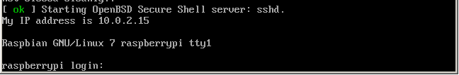
Prima configurazione
Primo accesso
Alla prima esecuzione, l'utente d'accesso su Raspberry è
utente: pi
password: raspberry

Slide 7
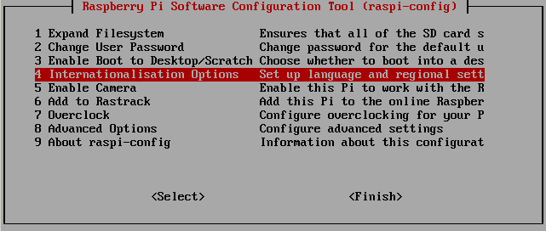
Prima configurazione
Raspbian nasce in lingua inglese, per poterlo usare in italiano occorre fare una serie di modifiche con
sudo raspi-config

Slide 8
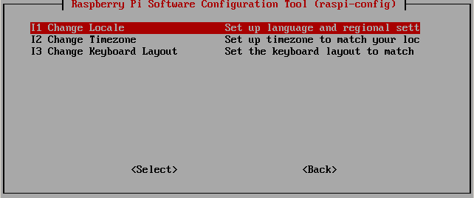
Prima configurazione
Cambiamo quindi lingua e impostazioni

Slide 9
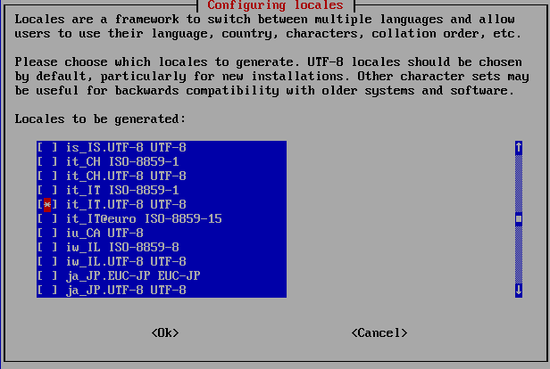
Prima configurazione

Slide 10
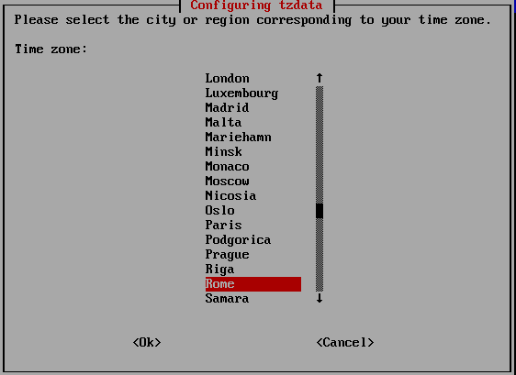
Prima configurazione
Timezone

Slide 11
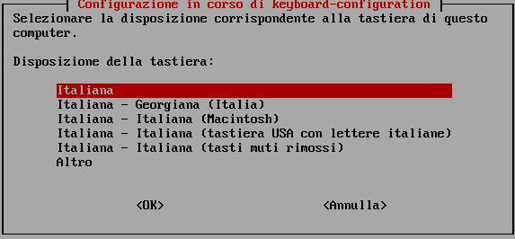
Prima configurazione
e se non vogliamo avere problemi con le tastiere italiane

Slide 12


Ottimizzazioni software
Passiamo quindi a 2 ottimizzazioni veloci per aumentare i due aspetti maggiormente toccati da applicazioni LAMP
Velocità Memoria

Slide 13
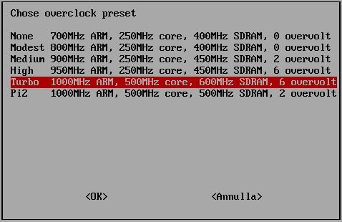
Overclock
Overclock a 1000MHz

Slide 14
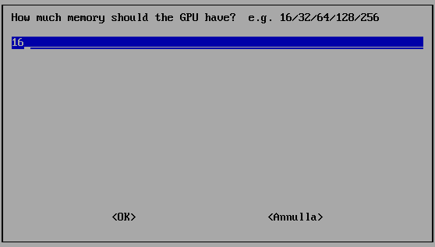
Memory Split
Memory Split a 16MB

Slide 15

Approfondimenti
Eventuali approfondimenti sui parametri modificabili tramite raspi-config sono recuperabili a questo indirizzo
http://www.raspberrypi.org/documentation/configuration/raspi-config.md

Slide 16

Aggiornamenti del sistema operativo
La configurazione di Raspbian avviene tramite APT: Advanced Packaging Tool
Aggiornare l'indice dei pacchetti
sudo apt-get update
Aggiornare i pacchetti
sudo apt-get upgrade

Slide 17
Aggiornamenti del sistema operativo
A fine installazione ci sono dei passi che possono aiutarci ad avere più spazio nel sistema
Rimuovere wolfram-engine che occupa parecchio
sudo apt-get remove wolfram-engine
Pulizia di pacchetti non più utilizzati
sudo apt-get autoremove
Recupero lo spazio usato dai pacchetti scaricati e installati
sudo apt-get clean

Slide 18

LAMP
A questo punto abbiamo un Raspberry Pi aggiornato e pronto per poter essere utilizzato come un server LAMP

Slide 19
Stack LAMP
Installazione stack LAMP
Di default, lo stack LAMP non è installato su Raspbian.
Raspbian parte infatti come sistema operativo “client” e non “server”, per trasformarlo in server occorre installare quello che manca, o scaricare una distribuzione apposita
Essendo un sistema Linux, l’installazione dello stack LAMP è identica a quella che si farebbe su un qualsiasi server Debian non Raspberry Pi

Slide 20
Stack LAMP
Installiamo lo stack LAMP + PHPMyAdmin
Tramite apt, possiamo installare
Apache + l'integrazione a php
PHP5 + l'interfaccia verso mysql + la versione fpm di php
MySQL server e client
PhpMyAdmin
sudo apt-get install apache2 php5 mysql-server libapache2-mod-php5 php5-mysql php5-fpm mysql-client phpmyadmin

Slide 21
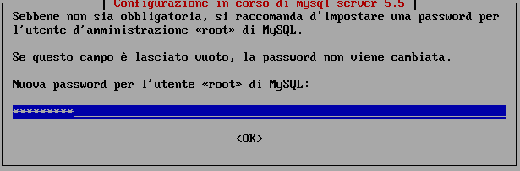
Stack LAMP
Installiamo lo stack LAMP + PHPMyAdmin

Slide 22
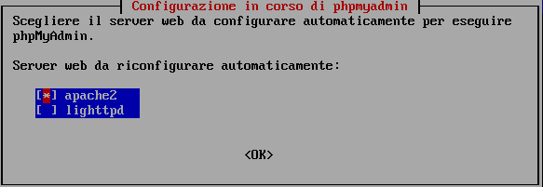
Stack LAMP
Installiamo lo stack LAMP + PHPMyAdmin

Slide 23
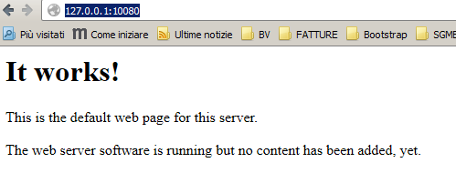
Ottimizzazioni
Proviamo Apache

Slide 24
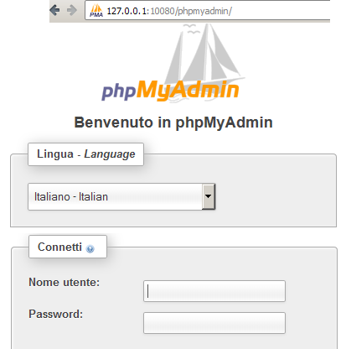
Ottimizzazioni
Proviamo PHPMyAdmin

Slide 25
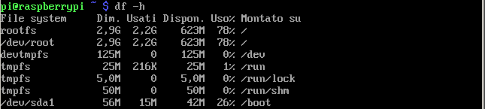
Stato dell'arte
A fine installazione, dopo le pulizie di pacchetti e l'installazione di LAMP, Raspbian occupa circa 2.2GB

Slide 26


Sensori
Per la realizzazione della stazione meteo useremo il seguente sensore di: pressione, altitudine e temperatura

Slide 27


Sensori
I sensori usati in questa esercitazione sono forniti da Adafruit Industries.
Oltre a fornire i sensori, Adafruit fornisce anche alcuni esempi Python di come leggere dei dati rilevati dai sensori stessi.
Per questo motivo, abbiamo optato per una personalizzazione di tali programmi, in modo che non si limitassero a leggere i dati e a visualizzarli, ma che li andassero anche a scrivere su un database MySQL.

Slide 28
Installazione software
Adafruit fornice il codice di lettura dei sensori in OpenSource
È disponibile un repository su GitHub, con una serie di programmi già pronti per la lettura di una serie di componenti
https://github.com/adafruit/Adafruit-Raspberry-Pi-Python-Code
Nel nostro caso Adafruit_BMP085

Slide 29
Installazione software
Componenti gestiti
Adafruit_ADS1x15
Adafruit_ADXL345
Adafruit_BMP085
Adafruit_CharLCD
Adafruit_CharLCDPlate
Adafruit_DHT_Driver
Adafruit_DHT_Driver_Python
Adafruit_I2C
Adafruit_LEDBackpack
Adafruit_LEDpixels
Adafruit_LSM303
Adafruit_MCP230xx
Adafruit_MCP3002
Adafruit_MCP3008
Adafruit_MCP4725
Adafruit_PWM_Servo_Driver
Adafruit_TCS34725
Adafruit_VCNL4000

Slide 30
Personalizzazione software
Script di base di Adafruit
#!/usr/bin/python
from Adafruit_BMP085 import BMP085
# Initialise the BMP085 and use STANDARD mode (default value)
# bmp = BMP085(0x77, debug=True)
bmp = BMP085(0x77)
temp = bmp.readTemperature()
# Read the current barometric pressure level
pressure = bmp.readPressure()
# To calculate altitude based on an estimated mean sea level pressure
# (1013.25 hPa) call the function as follows, but this won't be very accurate
altitude = bmp.readAltitude()
# To specify a more accurate altitude, enter the correct mean sea level
# pressure level. For example, if the current pressure level is 1023.50 hPa
# enter 102350 since we include two decimal places in the integer value
# altitude = bmp.readAltitude(102350)
print "Temperature: %.2f C" % temp
print "Pressure: %.2f hPa" % (pressure / 100.0)
print "Altitude: %.2f" % altitude

Slide 31
Personalizzazione software
Script modificato
bmp = BMP085(0x77)
temp = bmp.readTemperature()
pressure = bmp.readPressure()
altitude = bmp.readAltitude()
insert = "insert into sensori(stazione,data,temperatura,pressione,altitudine) values('Linox','%s',%.2f,%.2f,%.2f);" % (datetime.datetime.now().strftime("%Y-%m-%d %H:%M:%S"), temp , (pressure / 100.0) , altitude)
con = mdb.connect('127.0.0.1', 'pi', 'raspberry', 'meteo')
cur = con.cursor()
cur.execute( insert )

Slide 32
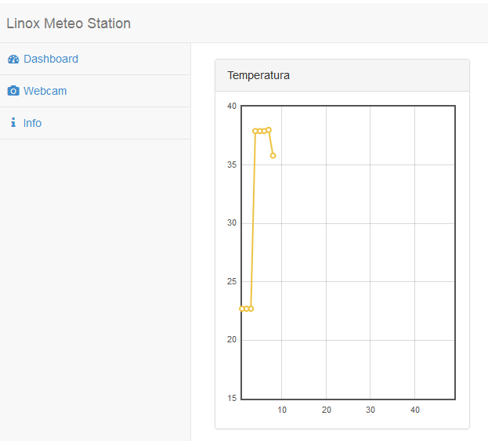
Stato dell'arte
Demo

Slide 33
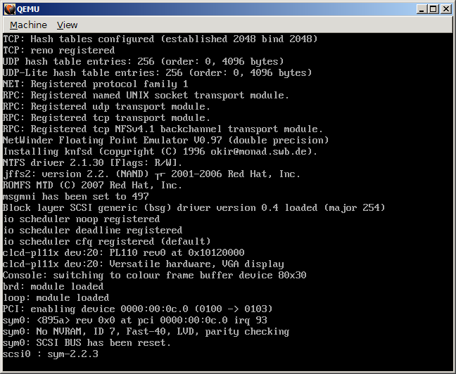
Creazione di un virtual Raspberry Pi
Quali passi seguire per ottenere un Raspberry Pi virtuale ?

Slide 34
Creazione di un virtual Raspberry Pi
Sul sito xecdesign.com è disponibile una guida passo passo per realizzare una versione virtuale di Raspbian
http://xecdesign.com/qemu-emulating-raspberry-pi-the-easy-way/
Il procedimento è molto semplice e può ridursi a pochi semplici passi da seguire.
Il primo passo è quello di recuperare i 3 componenti software:
- L'immagine del kernel Linux scaricabile da xecdesign

Slide 35

Creazione di un virtual Raspberry Pi
L'immagine di RASPBIAN
http://www.raspberrypi.org/downloads

Slide 36
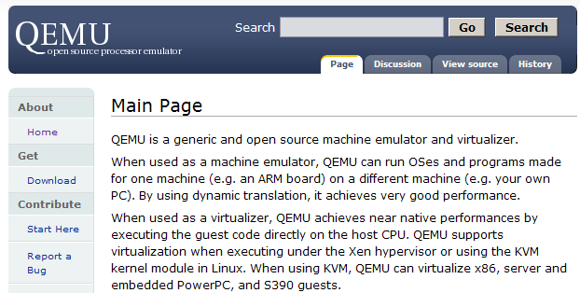
Creazione di un virtual Raspberry Pi
L'emulatore QEMU
http://www.qemu.org

Slide 37
Creazione di un virtual Raspberry Pi
Una volta recuperati emulatore, immagine e kernel, possiamo procedere al primo boot
qemu-system-armw -kernel kernel-qemu-3.10.26+ -cpu arm1176 -m 256 -M versatilepb -no-reboot -serial stdio -append "root=/dev/sda2 panic=1 rootfstype=ext4 rw init=/bin/bash" -hda 2015-01-31-raspbian.img
Dal quale potremo andare a modificare un paio di file di configurazione.
Prima commentiamo una riga in ld.so.preload
nano /etc/ld.so.preload
#/usr/lib/arm-linux-gnueabihf/libcofi_rpi.so
Poi creiamo il file 90-qemu.rules
nano /etc/udev/rules.d/90-qemu.rules
KERNEL=="sda", SYMLINK+="mmcblk0"
KERNEL=="sda?", SYMLINK+="mmcblk0p%n"
KERNEL=="sda2", SYMLINK+="root"
Infine terminiamo la sessione
sudo halt

Slide 38
Creazione di un virtual Raspberry Pi
Alla seconda esecuzione, possiamo procedere con un boot normale, rimuovendo il parametro
init=/bin/bash
Che ci permetteva un login con bash, necessario alla modifica dei soli file di configurazione
Vi consiglio anche qualche parametro per poter gestire la macchina virtuale dalla macchina host, redirigendo le porte 22 (ssh) e 80 (http)
set QEMU_NET=-net nic -net user,hostfwd=tcp::10022-:22,hostfwd=tcp::10080-:80
qemu-system-armw %QEMU_NET% -kernel kernel-qemu-3.10.26+ -cpu arm1176 -m 256 -M versatilepb -no-reboot -serial stdio -append "root=/dev/sda2 panic=1 rootfstype=ext4 rw" -hda 2015-01-31-raspbian.img

Slide 39
Alcuni link
DEMO

Slide 40
Alcuni link
Per chi volesse approfondire
Raspberry Pi foundation: http://www.raspberrypi.org
Raspbian: http://www.raspberrypi.org/downloads
Media center Raspmbc: http://www.raspbmc.com
Chameleon: http://chameleon.enging.com
A Pen Test Drop Box Distro: http://www.pwnpi.com/
Guida all'emulazione di Raspberry: http://xecdesign.com
Linox Novara: http://www.linoxnovara.org/

Slide 41

Domande?

Slide 42
Come contattarmi
Matteo Baccan
matteo@baccan.it
http://www.baccan.it

